Slide 1



CHƯƠNG 2:
MẠNG MÁY TÍNH VÀ INTERNET

Slide 2
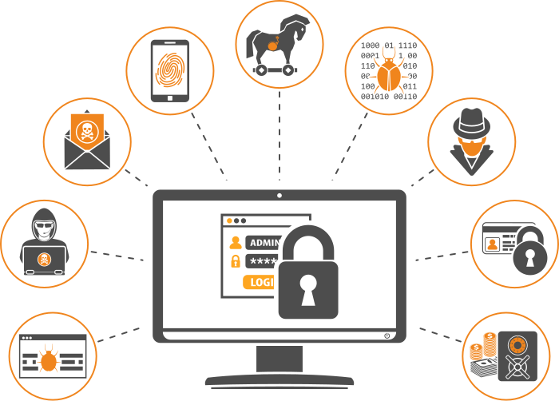

BÀI 16:
THÔNG TIN CỦA EM VÀ GIA ĐÌNH TRONG MÔI TRƯỜNG SỐ

Slide 3


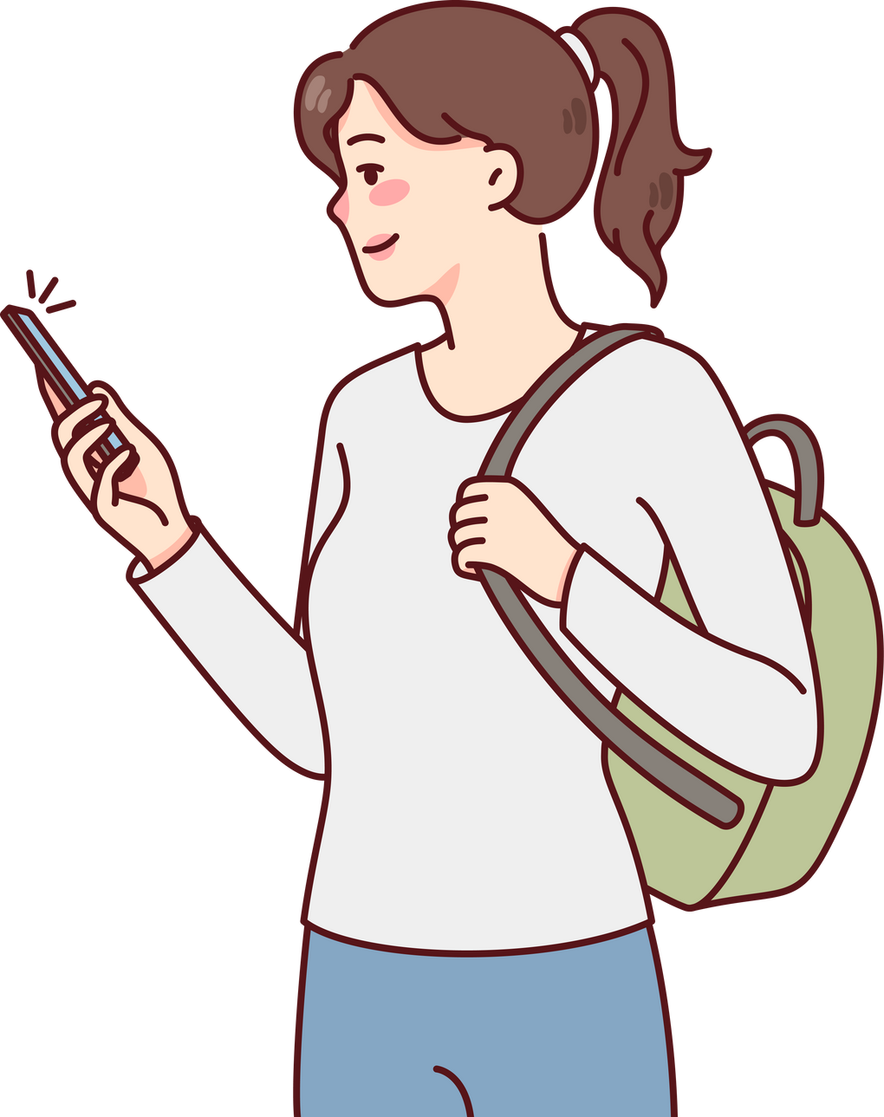
Khám phá
Tình huống
Số lạ. Sao họ biết số điện thoại và ngày sinh của mình nhỉ?
Bác Tư thấy tin nhắn chúc mừng sinh nhật từ số điện thoại lạ. Bác không hiểu vì sao họ biết số điện thoại và ngày sinh của mình. Vì hay tìm thông tin trên Internet, nên có thể thông tin cá nhân của bác bị rò rỉ từ máy tính.
Chúc bạn sinh nhật vui vẻ!

Slide 4
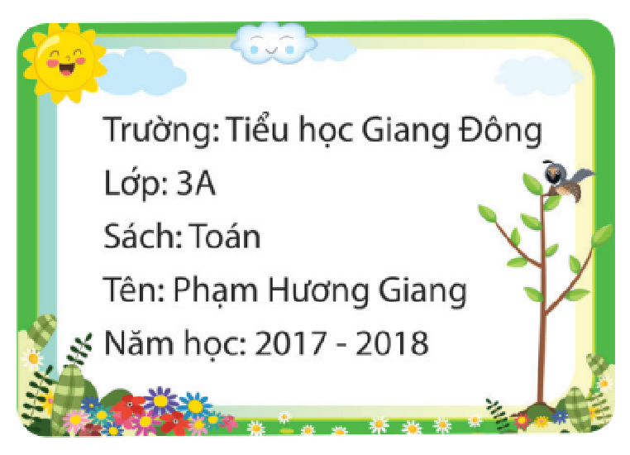

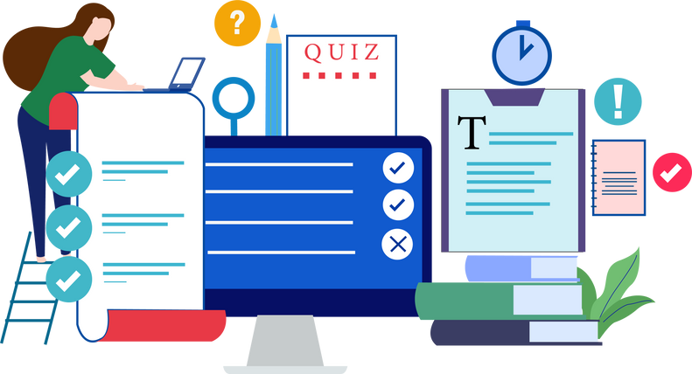
Khám phá
  Thông tin cá nhân, gia đình được lưu trữ và trao đổi nhờ máy tính
a. Thông tin cá nhân và gia đình
Thông tin cá nhân:
Em cùng bạn quan sát hình 16.1 và cho biết đâu là thông tin cá nhân?
Hình 16.1. Nhãn sách

Slide 5

Khám phá
  Thông tin cá nhân, gia đình được lưu trữ và trao đổi nhờ máy tính
a. Thông tin cá nhân và gia đình
Thông tin cá nhân:
Em hãy trao đổi với bạn và cho biết đâu là thông tin cá nhân của em trong các thông tin dưới dây:
A. Tên của em
B. Tên của bạn em
C. Ngày sinh của em
D. Tên của bố em
E. Ảnh của em
G. Sở thích của em

Slide 6


Khám phá
  Thông tin cá nhân, gia đình được lưu trữ và trao đổi nhờ máy tính
a. Thông tin cá nhân và gia đình
Một số thông tin của em
  Tên em
  Ngày sinh
  Địa chỉ nơi ở
  Ảnh của em
  Lớp học của em
  Sở thích của em
Thông tin cá nhân:
Em hãy cho biết thêm một số thông tin cá nhân của em?

Slide 7


Khám phá
  Thông tin cá nhân, gia đình được lưu trữ và trao đổi nhờ máy tính
a. Thông tin cá nhân và gia đình
Thông tin cá nhân:
Phiếu học tập
Em hãy nêu một số thông tin về gia đình em?
.....................................................................................................................................................................................................................................................................................................................

Slide 8

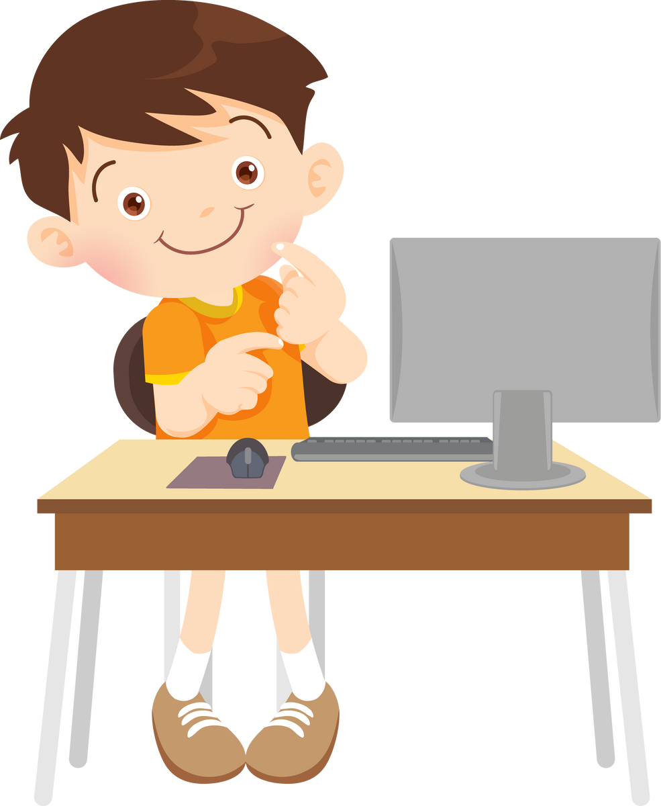

Khám phá
  Thông tin cá nhân, gia đình được lưu trữ và trao đổi nhờ máy tính
b. Lưu trữ và trao đổi thông tin nhờ máy tính
  Cô giáo lớp bạn Nam đưa cho mỗi bạn tờ khai mang về để bố mẹ điền: họ tên học sinh; họ tên, số điện thoại của bố, mẹ; địa chỉ nhà.
  Cô thu các tờ khai rồi nhập thông tin và lưu vào máy tính.
  Cô gửi các thông tin này tới trung tâm máy tính của nhà trường.
Tờ khai

Slide 9
Khám phá
  Thông tin cá nhân, gia đình được lưu trữ và trao đổi nhờ máy tính
b. Lưu trữ và trao đổi thông tin nhờ máy tính
  Cô giáo lớp bạn Nam đưa cho mỗi bạn tờ khai mang về để bố mẹ điền: họ tên học sinh; họ tên, số điện thoại của bố, mẹ; địa chỉ nhà.
  Cô thu các tờ khai rồi nhập thông tin và lưu vào máy tính.
  Cô gửi các thông tin này tới trung tâm máy tính của nhà trường.
Em hãy trao đổi với bạn và cho biết: Cô giáo lấy thông tin nào từ máy tính để gửi được tin nhắn đến bố, mẹ học sinh?

Slide 10

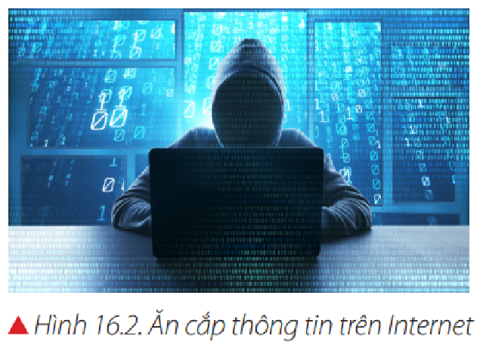
Khám phá
2. Bảo vệ thông tin cá nhân và gia đình
Em hãy lựa chọn việc không nên làm khi sử dụng máy tính:
A. Đưa sở thích cá nhân lên Internet.
B. Cần cảnh giác khi khai báo thông tin trên những trò chơi điện tử.
C. Đăng ảnh gia đình trên Internet.

Slide 11
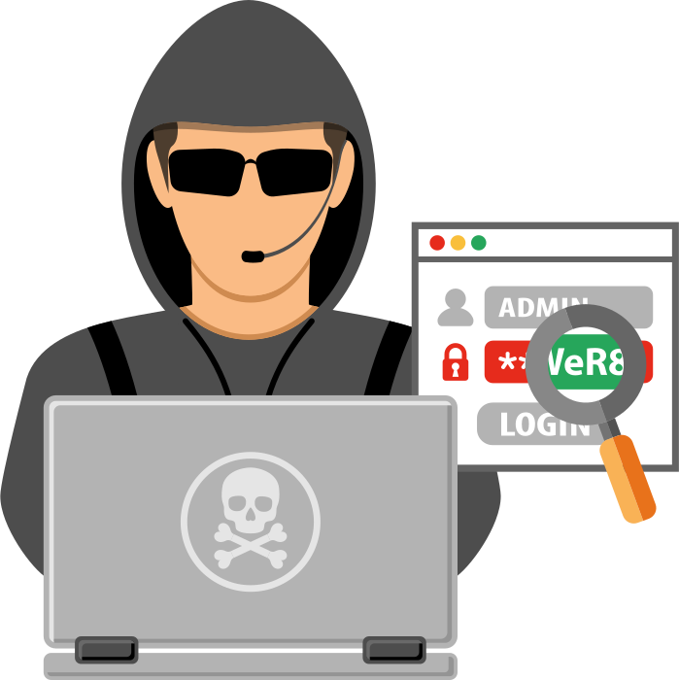
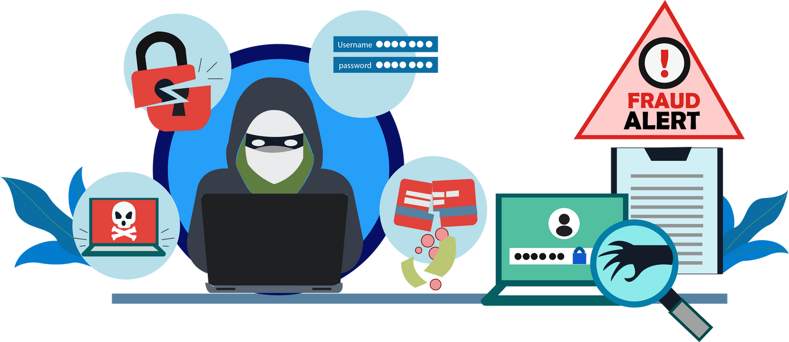
Khám phá
3. Tác hại khi thông tin cá nhân và gia đình bị rò rỉ
Hãy thảo luận nhóm 2:
Nêu những tác hại khi thông tin cá nhân, gia đình bị kẻ xấu lợi dụng.

Slide 12

Khám phá
3. Tác hại khi thông tin cá nhân và gia đình bị rò rỉ
Khi kẻ xấu biết được thông tin cá nhân của em và gia đình, họ có thể:
  Giả danh là người thân của bố mẹ em để lừa em.
  Dùng thông tin cá nhân của em để lừa người thân của em.
  Dùng hình ảnh của em hoặc gia đình vào việc xấu.
  Đe doạ, bắt nạt em trên mạng.

Slide 13
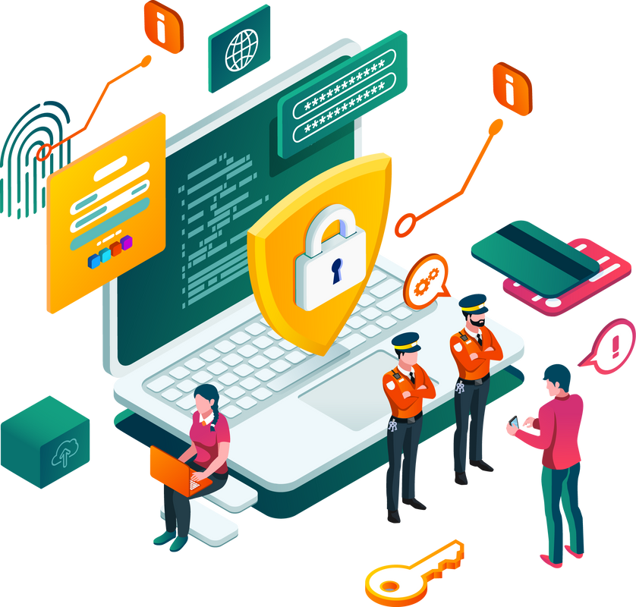
Luyện tập
Trò chơi
Các em hãy chọn việc nên hay không nên làm khi được phép sử dụng máy tính để giao tiếp

Slide 14






AI NHANH HƠN

Slide 15









CHÚC MỪNG
CHÚC MỪNG

Slide 16




Nên làm
Nên hay không nên:
Không kết bạn với những người chưa quen biết trên Internet.

Slide 17
KHÔNG NÊN
Nên hay không nên:
Nhờ các anh chị lớp trên đưa ảnh của mình lên Internet.

Slide 18
NÊN LÀM
Nên hay không nên:
Tránh tham gia các trò chơi yêu cầu khai báo thông tin cá nhân.

Slide 19



Vận dụng
Tình huống
Bạn Mận khoe với Hoa là đã nhờ bố lưu ảnh của mình vào máy tính. Khi lưu ảnh xong, bố nói ảnh đó có thể gửi cho các bạn nhờ Internet.
Nếu kẻ xấu lấy được ảnh của Mận trên Internet thì bạn ấy có thể gặp những rắc rối gì?

Slide 20
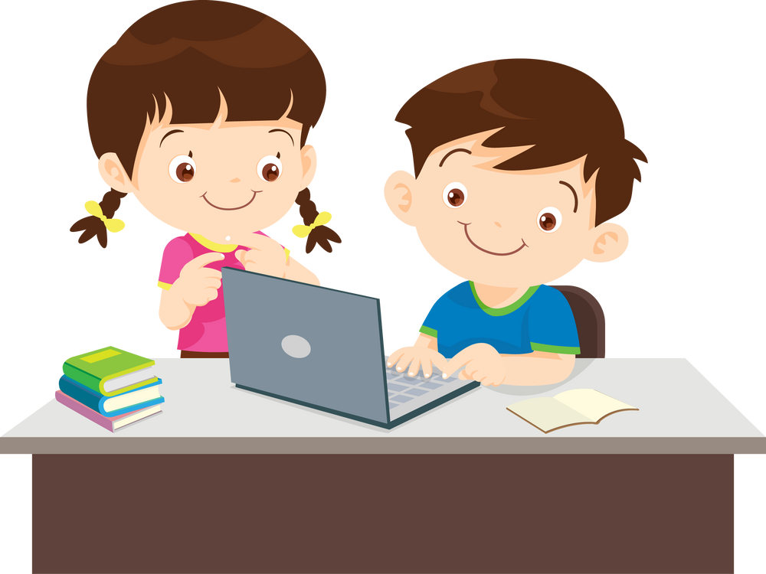
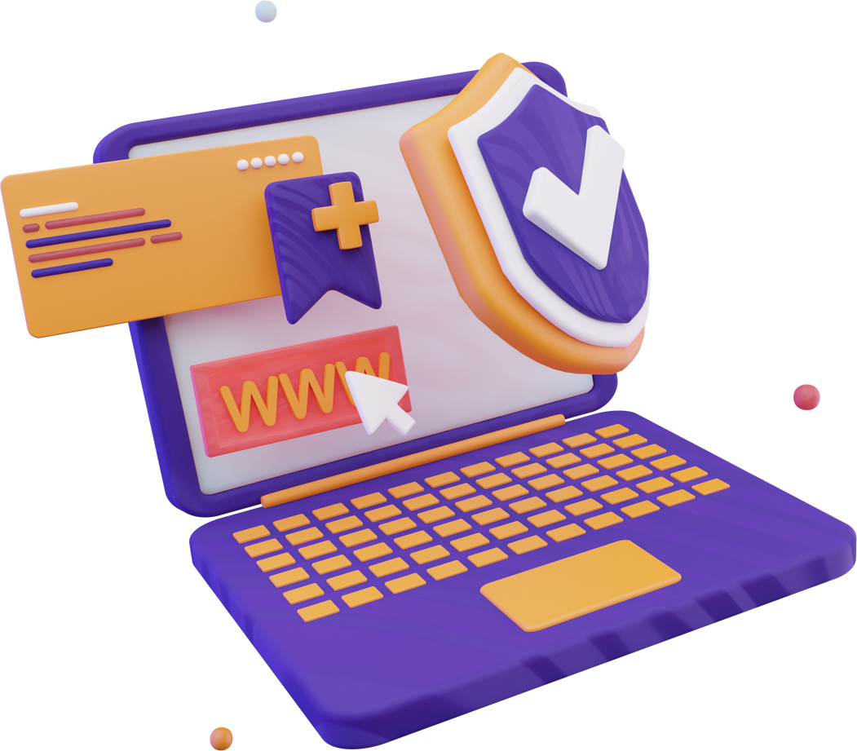
Vận dụng
Để bảo vệ các thông tin cá nhân, gia đình không bị rò rỉ, lọt ra ngoài theo em cần phải làm gì?

Slide 21

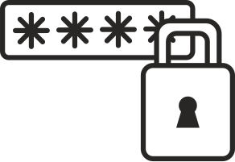
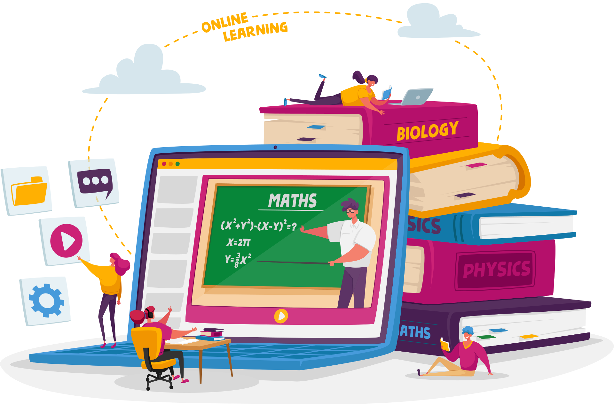
Vận dụng
Theo em mật khẩu máy tính có tác dụng gì?

Slide 22



Củng cố, dặn dò
Qua bài học học hôm nay các em học được điều gì?

Slide 23


Ghi nhớ
Thông tin cá nhân và gia đình có thể lưu trữ và trao đổi nhờ máy tính. Cần bảo vệ thông tin cá nhân và gia đình khi sử dụng máy tính hoặc trao đổi thông tin trên Internet.

Slide 24
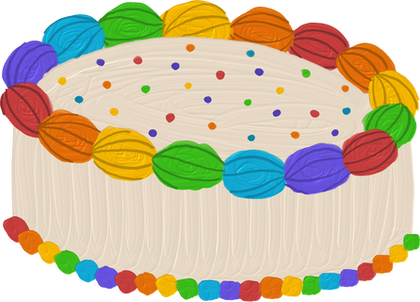


Chào tạm biệt các em!

